Slide 1
AppStore v1.1 需求分析

Slide 2
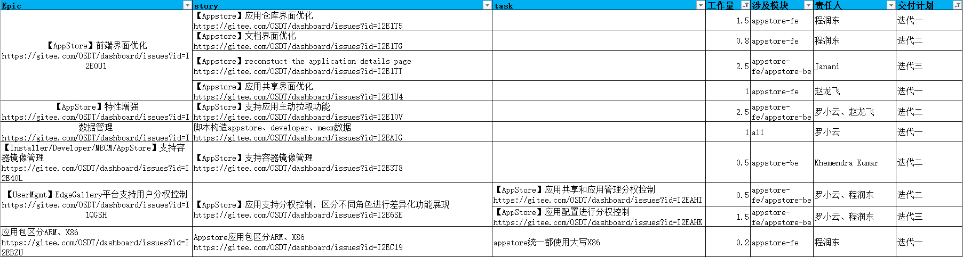
需求列表

Slide 3
目录
前台界面优化
特性增强

Slide 4
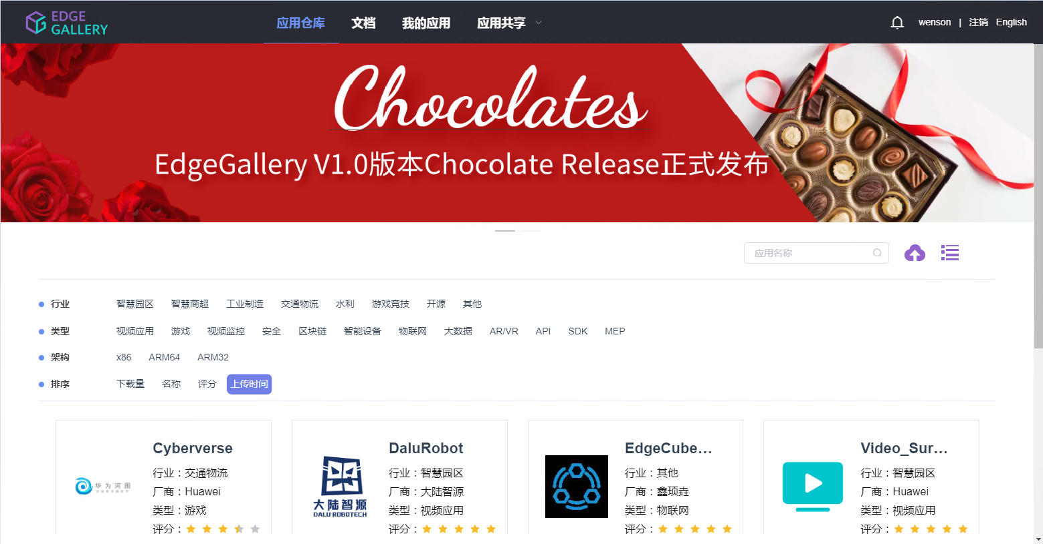
应用仓库
app选中与非选中的渲染优化；
页面上方增加app广告推荐，挑选几个热门和最新app图片轮播，banner的大小；
上传app按钮、列表转换按钮加tips，同时优化图标；
返回上个页面记录历史位置；
排序增加上传时间排序，并作为默认排序。
Notes:
环境部署：
边缘节点MEP 共2套，CLAB和公有云各一套。
EdgeGallery系统介绍：
MEP部署在边缘节点上；应用集成开发平台，应用仓库，以及MEC管理编排器部署在中心节点。
在Clab环境中还有端测设备摄像头2个。

Slide 5
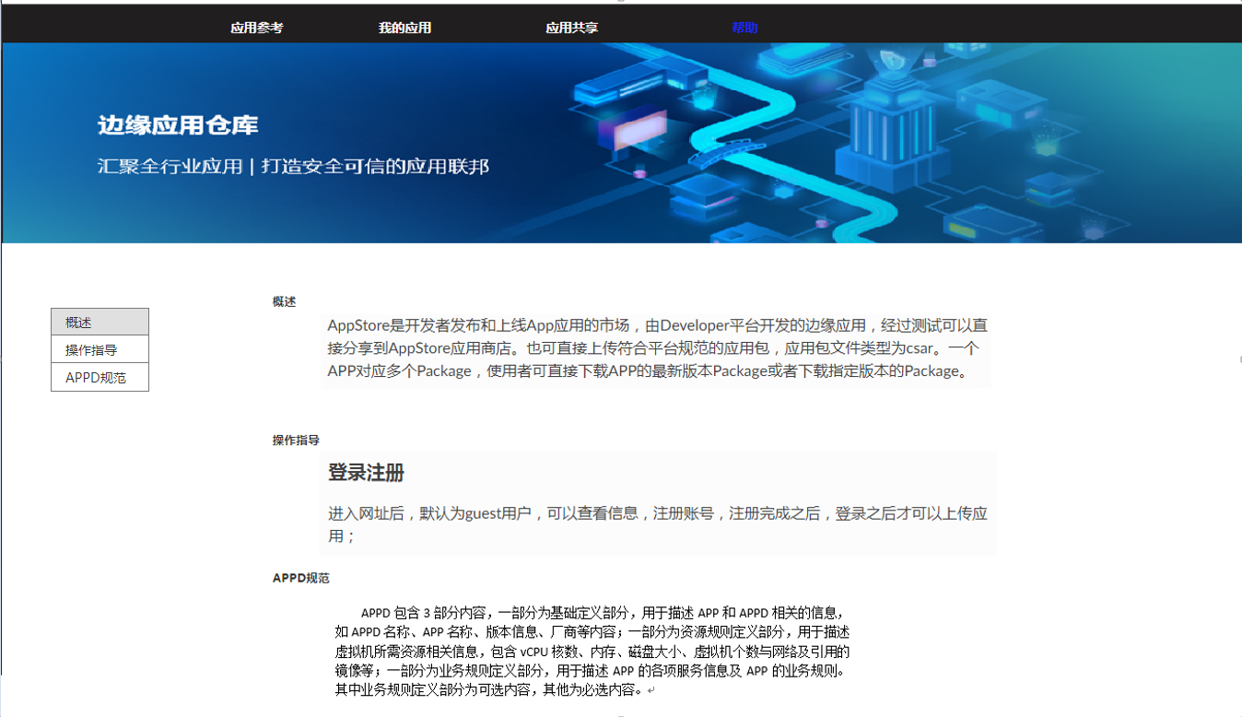
文档 → 帮助
文档改为帮助放在页面最右边，内容调整为如图三部分
Notes:
环境部署：
边缘节点MEP 共2套，CLAB和公有云各一套。
EdgeGallery系统介绍：
MEP部署在边缘节点上；应用集成开发平台，应用仓库，以及MEC管理编排器部署在中心节点。
在Clab环境中还有端测设备摄像头2个。

Slide 6
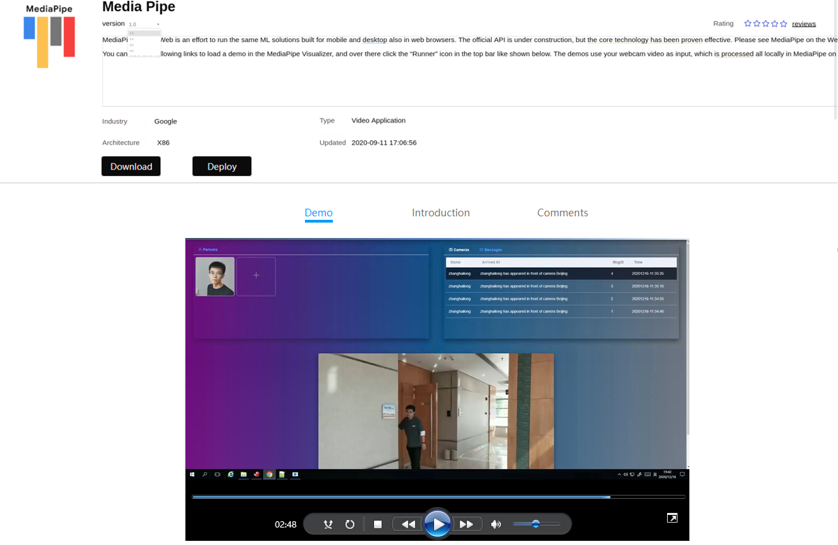
应用详情（App Details）
App attributes, such as industry, type, schema, update time, description, provider, score, etc., are placed next to the application icon, and are placed on the top of the page as a whole.
Next is the navigation area, which includes app demonstrations, introductions, and comments.
We will ask users to upload a presentation video when uploading an app. This field is optional and the app presentation material comes from this video.
Some parts of old page such as "Dependency", "Try it", appd are removed.
Notes:
环境部署：
边缘节点MEP 共2套，CLAB和公有云各一套。
EdgeGallery系统介绍：
MEP部署在边缘节点上；应用集成开发平台，应用仓库，以及MEC管理编排器部署在中心节点。
在Clab环境中还有端测设备摄像头2个。

Slide 7
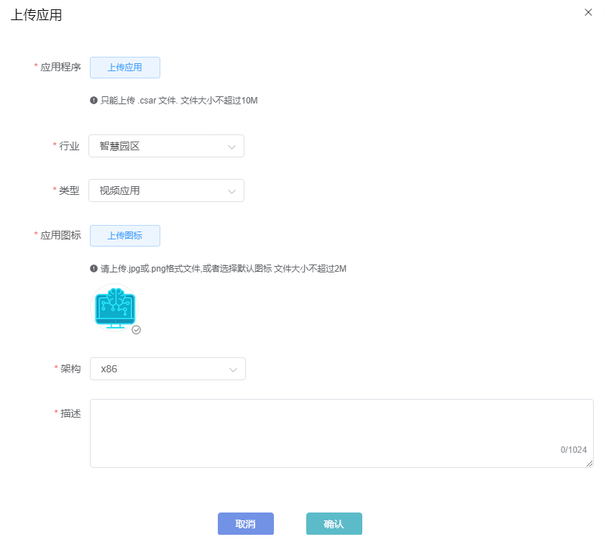
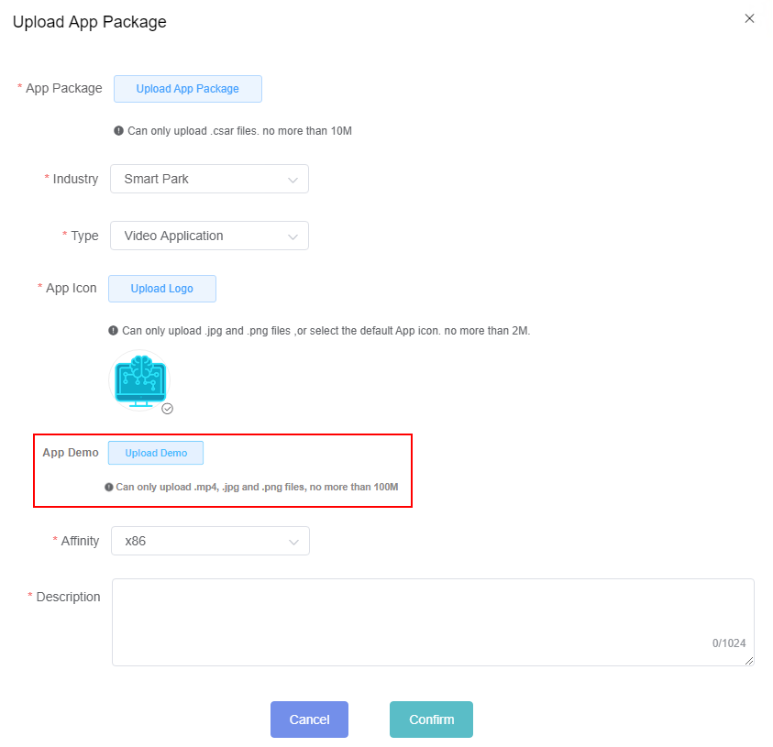
上传应用
行业和类型的选择放在应用图标的上方；
应用图标根据所选择的类型默认只提供一种图标；
下方“取消”和“确认”图标的颜色及位置需组件归一化统一确认下；
上传应用增加app的演示材料，可选字段。
Notes:
环境部署：
边缘节点MEP 共2套，CLAB和公有云各一套。
EdgeGallery系统介绍：
MEP部署在边缘节点上；应用集成开发平台，应用仓库，以及MEC管理编排器部署在中心节点。
在Clab环境中还有端测设备摄像头2个。

Slide 8
接口变更(Interface Change)
URL | Method | Change Type | Change Description | Compatibility
/mec/appstore/v1/apps | POST | Modified | An app display area is added to the app details page. When an app needs to be uploaded, a user can upload an app introduction video or image. This field is optional. So the optional field demo is added to this interface. | Compatible
数据库变更(Database change)
Table Name | Field Name | Field Type | Field Length | Default | Change Type | Compatibility
Catalog_package_table | demoaddress | varchar | 200 | NULL | Add | Compatible
Notes:
环境部署：
边缘节点MEP 共2套，CLAB和公有云各一套。
EdgeGallery系统介绍：
MEP部署在边缘节点上；应用集成开发平台，应用仓库，以及MEC管理编排器部署在中心节点。
在Clab环境中还有端测设备摄像头2个。

Slide 9
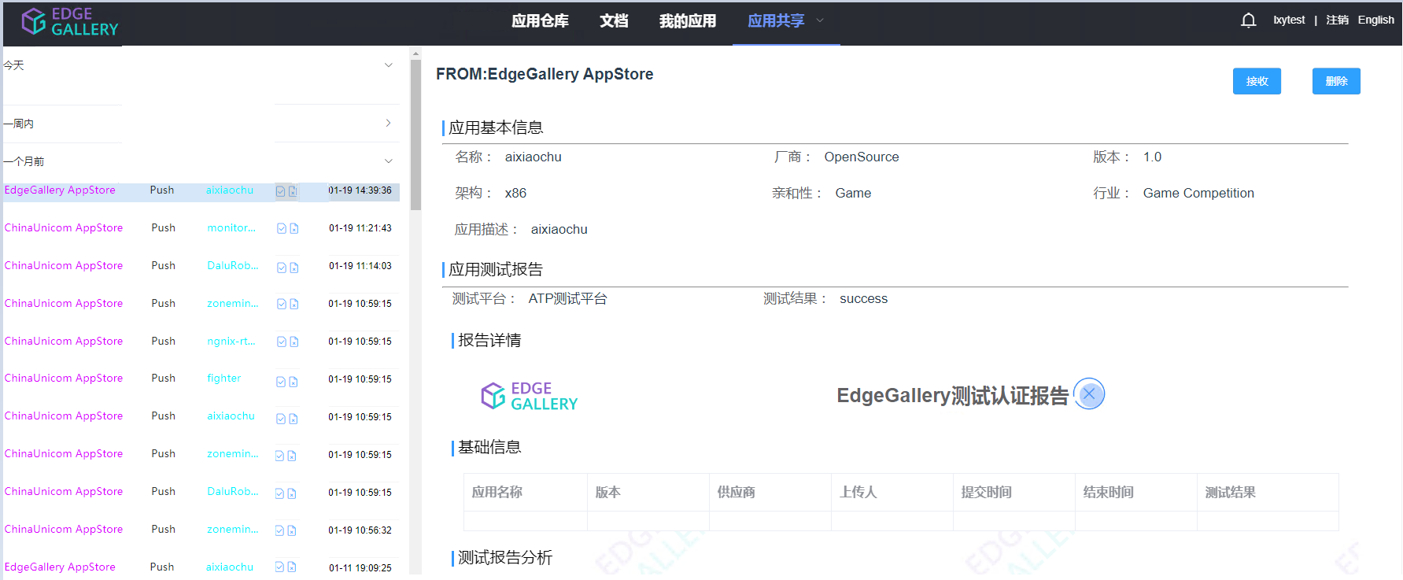
消息中心界面优化
消息中心增加“删除”按钮删除该消息，“接受”改为“接收”；
应用基本信息增加“类型”属性，并将“应用描述”放在最后一行，超出长度tip显示；
报告详情为应用测试报告子级路径，不应对齐显示；
左侧消息列表优化，展示主要信息如：消息概要（突出源仓库和应用名称）、处理方式（接收、删除）、时间等。
Notes:
环境部署：
边缘节点MEP 共2套，CLAB和公有云各一套。
EdgeGallery系统介绍：
MEP部署在边缘节点上；应用集成开发平台，应用仓库，以及MEC管理编排器部署在中心节点。
在Clab环境中还有端测设备摄像头2个。

Slide 10
界面公共优化点
表格优化，统一定长定宽，超出范围，省略号显示，tip显示全部信息，样式再调整；
增加面包屑；
页面内布局，有banner的，页面两边不要有灰底边框；
有表格的增加搜索，序号列删除，可增加排序；
界面展示不要有“atp”字眼，使用“认证”；
一个应用多个版本时，在表格中默认显示最新版本，其他版本可在下拉框中选择；
界面上的时间显示到秒级；
字体大小优化。
Notes:
环境部署：
边缘节点MEP 共2套，CLAB和公有云各一套。
EdgeGallery系统介绍：
MEP部署在边缘节点上；应用集成开发平台，应用仓库，以及MEC管理编排器部署在中心节点。
在Clab环境中还有端测设备摄像头2个。

Slide 11
目录
前台界面优化
特性增强

Slide 12
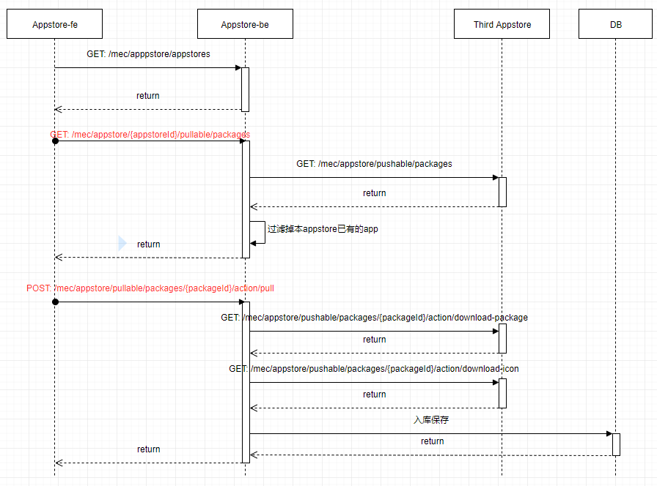
应用拉取
Notes:
环境部署：
边缘节点MEP 共2套，CLAB和公有云各一套。
EdgeGallery系统介绍：
MEP部署在边缘节点上；应用集成开发平台，应用仓库，以及MEC管理编排器部署在中心节点。
在Clab环境中还有端测设备摄像头2个。

Slide 13
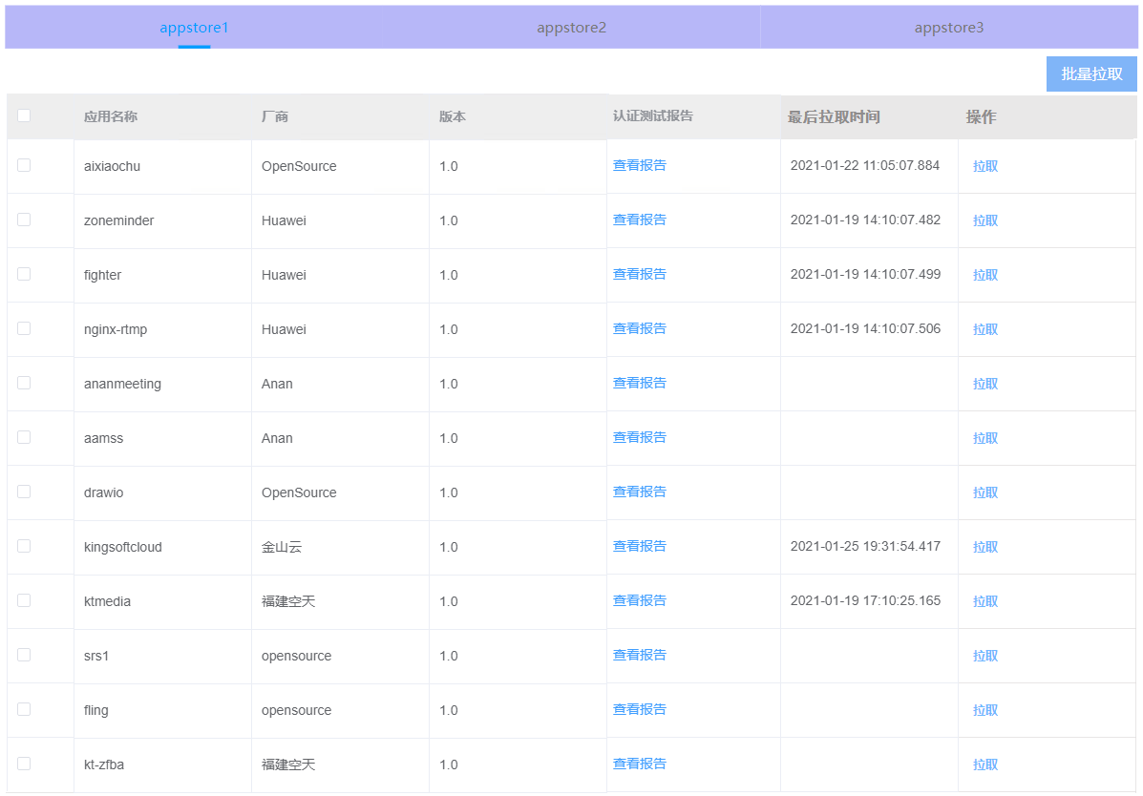
应用拉取
Notes:
环境部署：
边缘节点MEP 共2套，CLAB和公有云各一套。
EdgeGallery系统介绍：
MEP部署在边缘节点上；应用集成开发平台，应用仓库，以及MEC管理编排器部署在中心节点。
在Clab环境中还有端测设备摄像头2个。

Slide 14
应用拉取新增接口
1. 获取某平台仓库可拉取应用：
GET：/mec/appstore/{appstoreId}/pullable/packages
Response Body: 200 OK
[
{
“packageId”:”xxxx”,
“name”:”aaa”,
“provider”:”EdgeGallery”,
“version”:”v1.0”,
“atpTestStatus”:”success”,
“atpTestTaskId”:”1213454”,
“atpTestReportUrl”:”xxxxxxx”,
“latestPushTime”:”2020-12-08 13:55:12”,
“pushTimes”: 0,
“affinity”:”GPU”,
“shortDesc”:”aaaaaa”,
“industry”:”smart”,
“type”:”x86”
}
]
2.拉取package
POST：/mec/appstore/pullable/packages/{packageId}/action/pull
Request Body： {
“sourcePlatform”: “appstore id ”,
}
后台根据sourcePlatform中的id，查找相应的应用拉取地址，组装数据，调用接口，下载package和icon，同时后台将拉取的package与icon放到共享文件夹。
调用当前register app的逻辑，新增一条应用到当前平台。
并记录一条拉取message（类型为pull）。
Notes:
环境部署：
边缘节点MEP 共2套，CLAB和公有云各一套。
EdgeGallery系统介绍：
MEP部署在边缘节点上；应用集成开发平台，应用仓库，以及MEC管理编排器部署在中心节点。
在Clab环境中还有端测设备摄像头2个。

Slide 15
AppStore支持用户分权控制
角色 | 应用仓库 |  | 我的应用 |  | 应用共享 |  | 帮助
 | 是否可见 | 操作权限 | 是否可见 | 操作权限 | 是否可见 | 操作权限 | 是否可见 | 操作权限
ADMIN | 是 | 查看/筛选所有app、上传应用、下载/删除所有应用 | 是 | 查看详情、下载、删除本用户app | 是 | 查看、推送、拉取 | 是 | 查看
TENANT | 是 | 查看/筛选所有app、上传应用、下载/删除本用户app | 是 | 查看详情、下载、删除本用户app | 否 | N/A | 是 | 查看
GUEST | 是 | 查看/筛选所有app | 否 | N/A | 否 | N/A | 是 | 查看
Notes:
环境部署：
边缘节点MEP 共2套，CLAB和公有云各一套。
EdgeGallery系统介绍：
MEP部署在边缘节点上；应用集成开发平台，应用仓库，以及MEC管理编排器部署在中心节点。
在Clab环境中还有端测设备摄像头2个。

